Slide 1
مدلسازی و شبیه سازی مبدل حرارتی پره – لوله (fin tube heat exchanger) به کمک نرم افزار کامسول ابوالفضل تقی زاده بهبهانی اردیبهشت 96

Slide 2
سخن اول
نرم افزار کامسول از جمله نرم افزارهای قدرتمند شبیه سازی است. هسته اصلی این نرم افزار که مبتنی بر روش های عددی المان محدود است، می تواند چند مدل مختلف فیزیکی را در قالب یک پروژه به صورت همزمان مورد تحلیل قرار بدهد. از این رو به راحتی می توان پیش بینی کرد که این نرم افزار توانایی تحلیل بسیاری از مسائل تخصصی در هر یک از ضمینه های مختلف فنی را داراست.
کامسول پدیده های جهان اطراف ما را در قالب معادله های دیفرانسیل حاکم برآن پدیده توصیف می کند. از این رو برای حل مسئله مورد نظر باید مسائل خود را در قالب یک یا چند معادله دیفرانسیل مستقل و یا وابسته به هم بیان کنید.

Slide 3
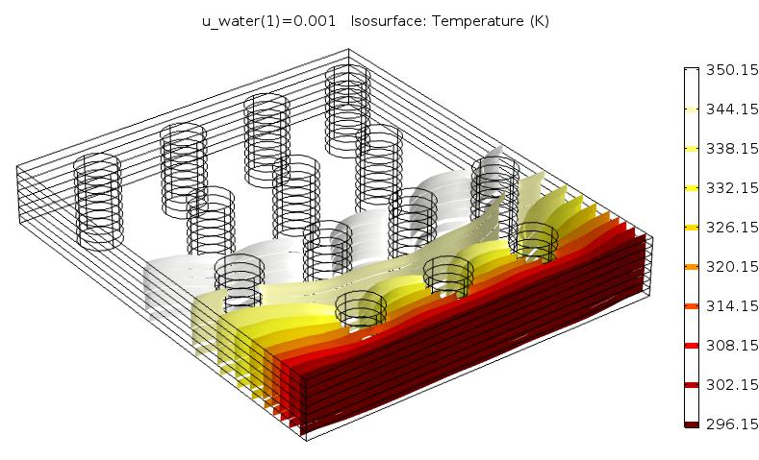
توانمندیهای کُد
تعیین پروفایل صفحات هم دمای سیال در هندسه مبدل حرارتی

Slide 4
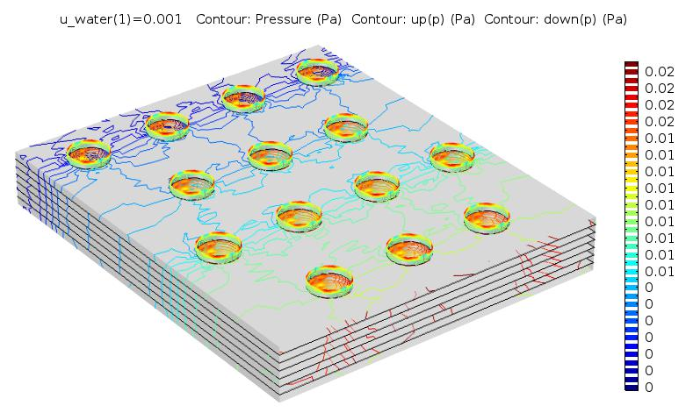
توانمندیهای کُد
تعیین پروفایل خطوط هم فشار سیال در هندسه مبدل حرارتی

Slide 5
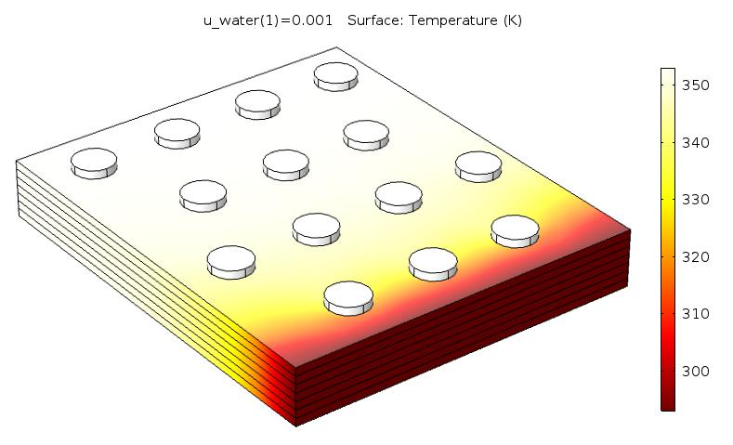
توانمندیهای کُد
تعیین پروفایل دمای بدنه مبدل حرارتی

Slide 6
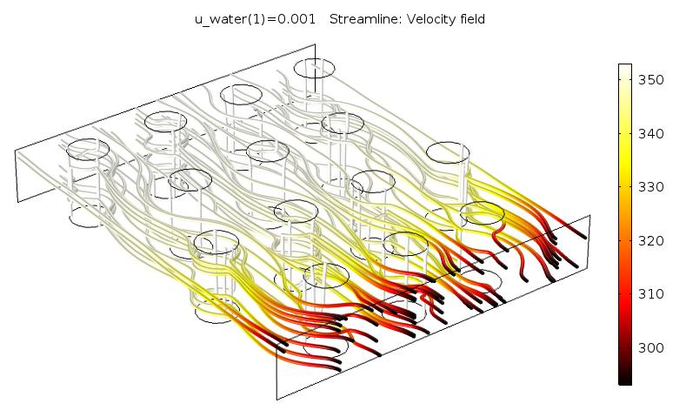
توانمندیهای کُد
تعیین خطوط و مسیر جریان سیال در هندسه مبدل حرارتی

Slide 7
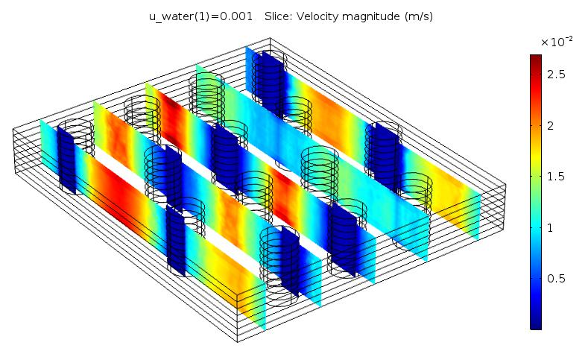
توانمندیهای کُد
تعیین پروفایل سرعت سیال در هندسه مبدل

Slide 8
جمع بندی و نتایج
اگر هدف از مبدل گرم کردن سیال سرد باشد، سرعت کم جریان در بین پره­ها یا درون پوسته و طول توسعه یافته بیشتر در سیال درون لوله مناسبتر است.
اگر هدف از مبدل سرد کردن سیال گرم باشد، سرعت زیاد جریان در بین پره­ها یا درون پوسته و طول توسعه یافتگی کمتر در سیال درون لوله مناسبتر است.
این دو پارامتر در شرایط ثابت دیگر متغیرها بررسی شده است و برای پیدا کردن شرایط بهینه یک مبدل با توجه به هدف طراحی و ساخت مبدل باید پارامترهای مختلف را در کنار هم بررسی کنیم.
مقادیر تغییر دمای خروجی نسبت به تغییر طول توسعه یافتگی مقداری ناچیز بوده و این نتیجه صرفاً مناسب بحث علمی می باشد و در صنعت به پارامترهای مهمتری که تأثیر بیشتری بر جریان می گذارد نیاز است.

Slide 9
آنچه در این کد خواهید آموخت
تأثیر سرعت سیال بر عملکرد مبدل های حرارتی و انتخاب سرعت مناسب مورد نیاز برای کارایی مورد نظر
تأثیر طول توسعه یافته بر عملکرد مبدل های حرارتی و بررسی امکان پذیری استفاده از این پارامتر در موارد صنعتی
محاسبه ضریب انتقال حرارت کلی مبدل و دمای خروجی مبدل حرارتی به روش المان محدود با استفاده از نرم افزار کامسول
بررسی مسیر حرکت سیال و خطوط هم فشار و صفحات هم دما در دو مبدل پره-لوله و پوسته لوله
محاسبه عدد بدون بعد رینولدز و طول توسعه یافته در سرعت های مختلف سیال درون لوله دو مبدل حرارتی پوسته-لوله و پره-لوله

Slide 10
نکات و الزامات
این برنامه ها فقط در ورژن 5.2 نرم افزار کامسول قابل اجراست.
آشنایی اولیه با CFD و مفاهیمی مانند Local Time Stepping
آشنایی با Finite Element Methods
آشنایی با نرم افزار کامسول و سالیدورک

